Slide 1
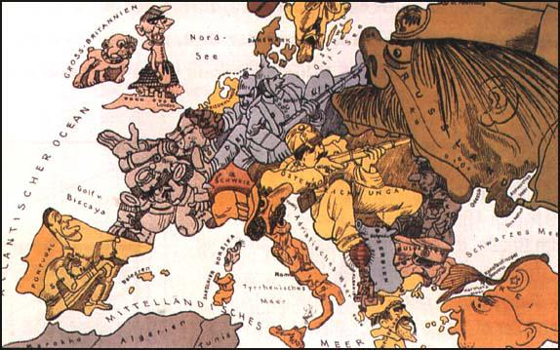
Ruská armáda v předvečer 1. světové války
Tomáš Halaška

Slide 2
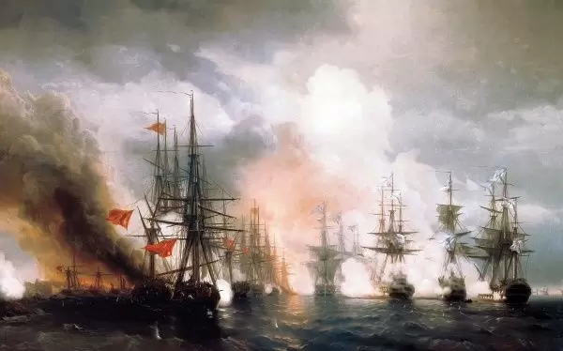
Problémy carské armády ve druhé polovině 19. století
Krymská válka
Reformy ministra války Milyutina
Všeobecná branná povinnost
Vojenské rezervy
Složení armády
Nedostatek financí
Řešení domácích záležitostí

Slide 3
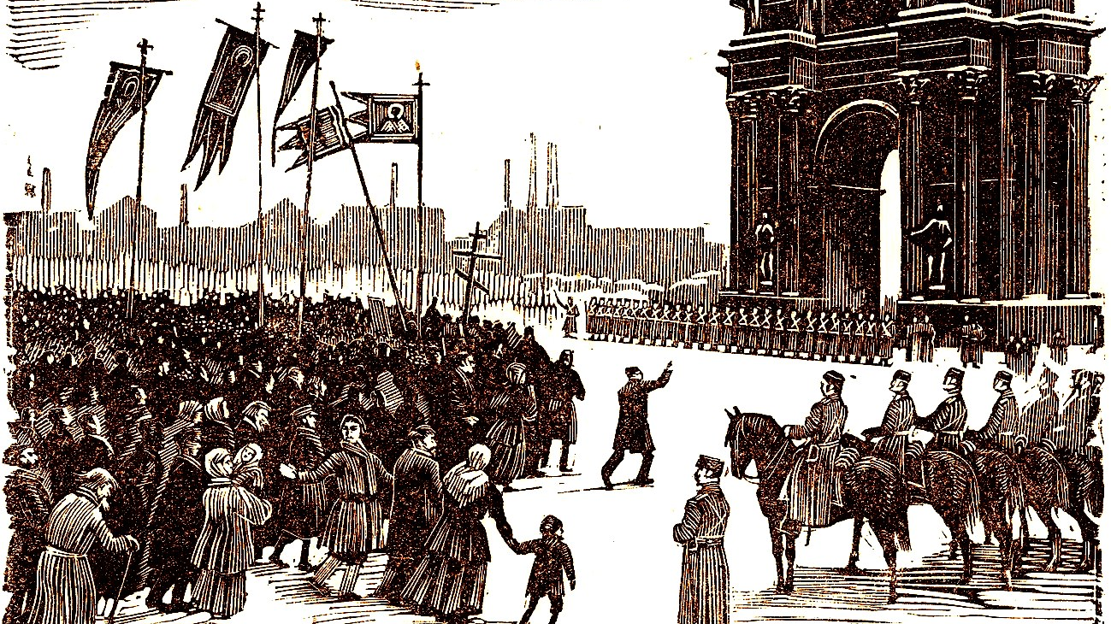
Ruská armáda na počátku 20. století
Rusko-japonská válka
Ruská revoluce 1905-1907
Ministr války Sukhomlinov
Apolitizace armády
Plány na reorganizaci a modernizaci armády
Počátky 1. světové války
Plány na revoluci 1917

Slide 4
Děkuji za pozornost

Slide 5
Zdroje
Burns, Orren. „The Russian Armed Fores.“ Master diss., North Texas State College, 1949.
Lieven, Dominic. The Cambridge History of Russia: Volume 2, Imperial Russia, 1689-1917. Cambridge: Cambridge University Press, 2006.
Pipes, Richard. Rusko za starého režimu. Praha: Argo, 2004.
Taylor, Brian D. Politics and the Russian army: Civil-Military Relations, 1689-2000. Cambridge: Cambridge University Press, 2003.

